Slide 1
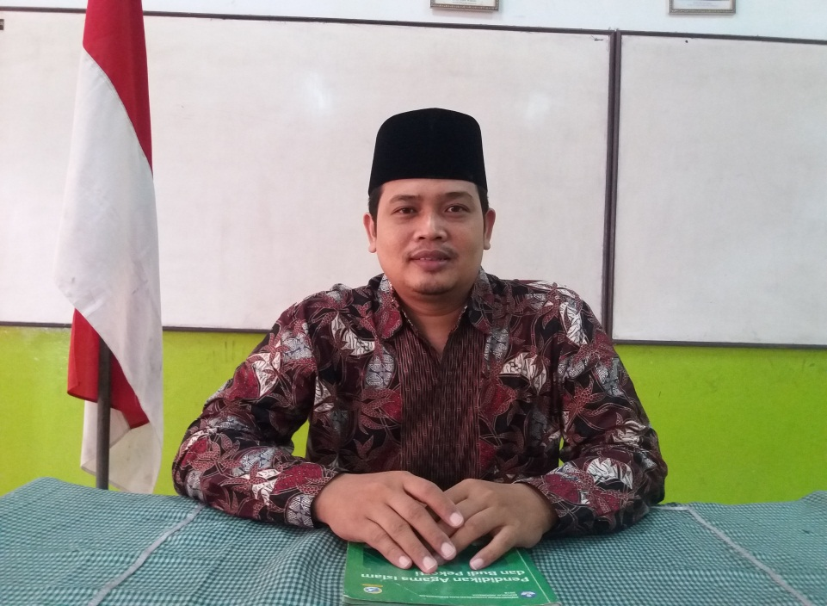
Al-Asmaul Husna
Al-Jami’
Al-’Adl
Al-Akhir
Khoiruddin Daulay S.Pd.I
Pendidikan Agama Islam dan
Budi Pekerti

Slide 2
AL-JAMI’
Pengertian Al – Jami’
Al–Jami’ secara Bahasa memiliki arti Yang Maha Mengumpulkan/ Menghimpun, ialah bahwa Allah SWT. Maha Mengumpulkan / Menghimpun seluruh sesuatu yang tersebar. Allah Swt. Maha Mengumpulkan apa yang dikehendaki-Nya serta di mana juga Allah Swt. berkehendak.
Dalam Pengumpulan tersebut terdapat bermacam berbagai wujudnya, di antara lain merupakan mengumpulkan segala makhluk yang berbagai macam, tercatat manusia serta lain - lainnya, di permukaan bumi ini serta setelah itu mengumpulkan mereka di padang mahsyar pada hari kiamat. Allah Swt. berfirman:

Slide 3
Artinya : “Ya Tuhan kami, sesungguhnya Engkau mengumpulkan manusia untuk (menerima pembalasan pada) hari yang tak ada keraguan padanya”. Sesungguhnya Allah Swt. tidak menyalahi janji.”(Q.S. Ali Imrān/3:9).
Perilaku Yang berkaiatan dengan Al-Jami’
Menghargai pendapat orang lain
Menjunjung tinggi hasil musyawarah
Mendamaikan orang yang bertikai
Membina persatuan dan kesatuan
Menyatukan keberagaman suku dan adat

Slide 4
AL-’ADL
Pengertian Al – ‘Adl
Al-‘Adl maksudnya secara bahasa adalah Maha adil. Keadilan Allah Swt. bersifat mutlak, tidak dapat dipengaruhi oleh apa dan serta oleh siapa juga.
Keadilan Allah Swt. pula didasari dengan ilmu Allah Swt. yang Maha Luas. Maka dari itu, tidak bisa menjadi keputusan-Nya itu salah atau tidak benar.
Firman Allah SWT.
Firman Allah SWT.
Artinya: “Telah sempurnalah kalimat Tuhanmu (al-Qur’ān, sebagai kalimat yang benar dan adil. Tidak ada yang dapat mengubah kalimatkalimat-Nya dan Dia-lah yang Maha Mendengar lagi Maha Mengetahui.” (Q.S. al-An’ām/6:115).

Slide 5
Perilaku Yang Dapat di Teladani:
Adil terhadap Allah Ta’ala, yaitu dengan tidak berbuat syirik dalam beribadah kepada-Nya, mengimani nama-nama-Nya dan sifat-sifat-Nya, menaati-Nya dan tidak bermaksiat kepada-Nya, senantiasa berdzikir dan tidak melupakan-Nya serta mensyukuri nikmat-nikmatNya dan tidak mengingkarinya.
Adil terhadap sesama manusia, yaitu dengan memberikan hak-hak mereka dengan sempurna tanpa menzhaliminya, sesuai dengan apa yang menjadi haknya.
Adil terhadap keluarga (anak dan istri), yaitu dengan tidak melebihkan dan mengutamakan salah seorang di antara mereka atas yang lainnya atau kepada sebagian atas sebagian yang lainnya.
Adil dalam perkataan, yaitu dengan berkata baik dan jujur tidak berdusta, berkata kasar, bersumpah palsu, mengghibah saudara seiman dan lain-lain.
Adil dalam berkeyakinan, yaitu dengan meyakini perkara-perkara yang disebutkan dalam al-Qur’an dan as-Sunnah yang shahih dengan keyakinan yang pasti tanpa keraguan sedikitpun dan tidak meyakini hal-hal yang tidak benar yang menyelisihi keduanya.
Yang keenam Adil dalam menetapkan hukum dan memutuskan perselisihan yang terjadi antara sesama manusia, yaitu dengan menjadikan al-Qur’an dan as-Sunnah sebagai sumber hukum dan pemutus perkara tersebut.

Slide 6
AL-AKHIR
Pengertian Al-Akhir
Al-Akhir artinya Yang Maha akhir yang tidak ada sesuatu pun setelah Allah Swt. Dia Mahakekal tatkala semua makhluk hancur, Mahakekal dengan kekekalan-Nya. Adapun kekekalan makhluk-Nya adalah kekekalan yang terbatas, seperti halnya kekekalan surga, neraka, dan apa yang ada di dalamnya. Surga adalah makhluk yang Allah Swt. ciptakan dengan ketentuan, kehendak, dan perintah-Nya. Nama ini disebutkan di dalam firman-Nya:
Artinya: “Dialah Yang Awal dan Akhir Yang Lahir dan Yang Batin, dan Dia Maha Mengetahui segala sesuatu “. (Q.S. al-Hadid/57:3).
Meneladani sifat ini berarti kita menyadari bahwa tujuan akhir kita adalah kembali kepada Allah SWT . Karenanya kita harus menyiapkan bekal menempuh hari akhir dengan berbuat amal saleh.

Slide 7
Penerapan Al-Akhir Dalam Kehidupan Sehari-hari
Al-akhir adalah dzat yang memiliki sikap kekal dan maha akhir yang tidak ada sesuatu pun setelahnya. ia maha kekal tatkala semua makhluk hancur, maha kekal dengan kekekalannya. Dengan memahami dan menghayati makna asmaul husna al-akhirt, hendaknya kita memilikli sikap dan prilaku sebagai berikut.
Kita menjadi sadar bahwa allah saja yang akan kekal sementara hidup kita akan berakhir. Kita tidak boleh lupa diri dan terlena dengan kehidupan dunia yang sementara ini. kita harus giat mempersiapkan diri dengan bekal ibadah yang akan kita bawa ke alam akhirat.
Orang yang menyakini allah memiliki sifat al-akhir akan menjadikan allah sebagai satu-satunya tujuan hidup yang tiada tujuan hidup selainnya, tidak ada permintaan kepada selainnya, dan segala kesudahan tertuju hanya kepadanya.
Orang yang menyakini allah memiliki sifat al-akhir akan selalu merasa membutuhkan rabbnya, ia selalu mendasarkan apa yang diperbuat Nya kepada apa yang telah ditetapkan oleh allah untuk hambanya.
Orang yang meyakini allah memiliki sifat al-akhir akan berlindung dari dirinya, dengan dirinya, semua urusan dan hukum adalah miliknya.

Slide 8
Perilaku yang mencerminkan iman kepada hari Akhir
Selalu berusaha menjadi lebih baik
Tidak silau pada gemerlap dunia
Tidak iri atas nikmat orang lain
Bersikap rendah hati
Menghindari sifat cinta dunia dan harta secara berlebihan
Bersikap optimis dan lapang dada

Slide 9
